Slide 1

Discussion of VECM and Cointegration Tests
郭宏聖

Slide 2





整體流程
ADF test
PACF
Model Checking
Order Specification
Ljung-Box
AIC
BIC
$${1. μ}_{t}=0$$
${2.μ}_{t}=$ $μ_{0}={αc}_{0}$
Model Selection
Estimating the Cointegrating Vector
MLE
LSE
${3.μ}_{t}=$ $μ_{0}$
${4.μ}_{t}=$ $μ_{0}$+ ${αc}_{0}$t
Rank>0
${5.μ}_{t}= μ_{0}$+ $μ_{1}t$
Cointegration Test
drop
likelihood ratio test
Rank=0

Slide 3
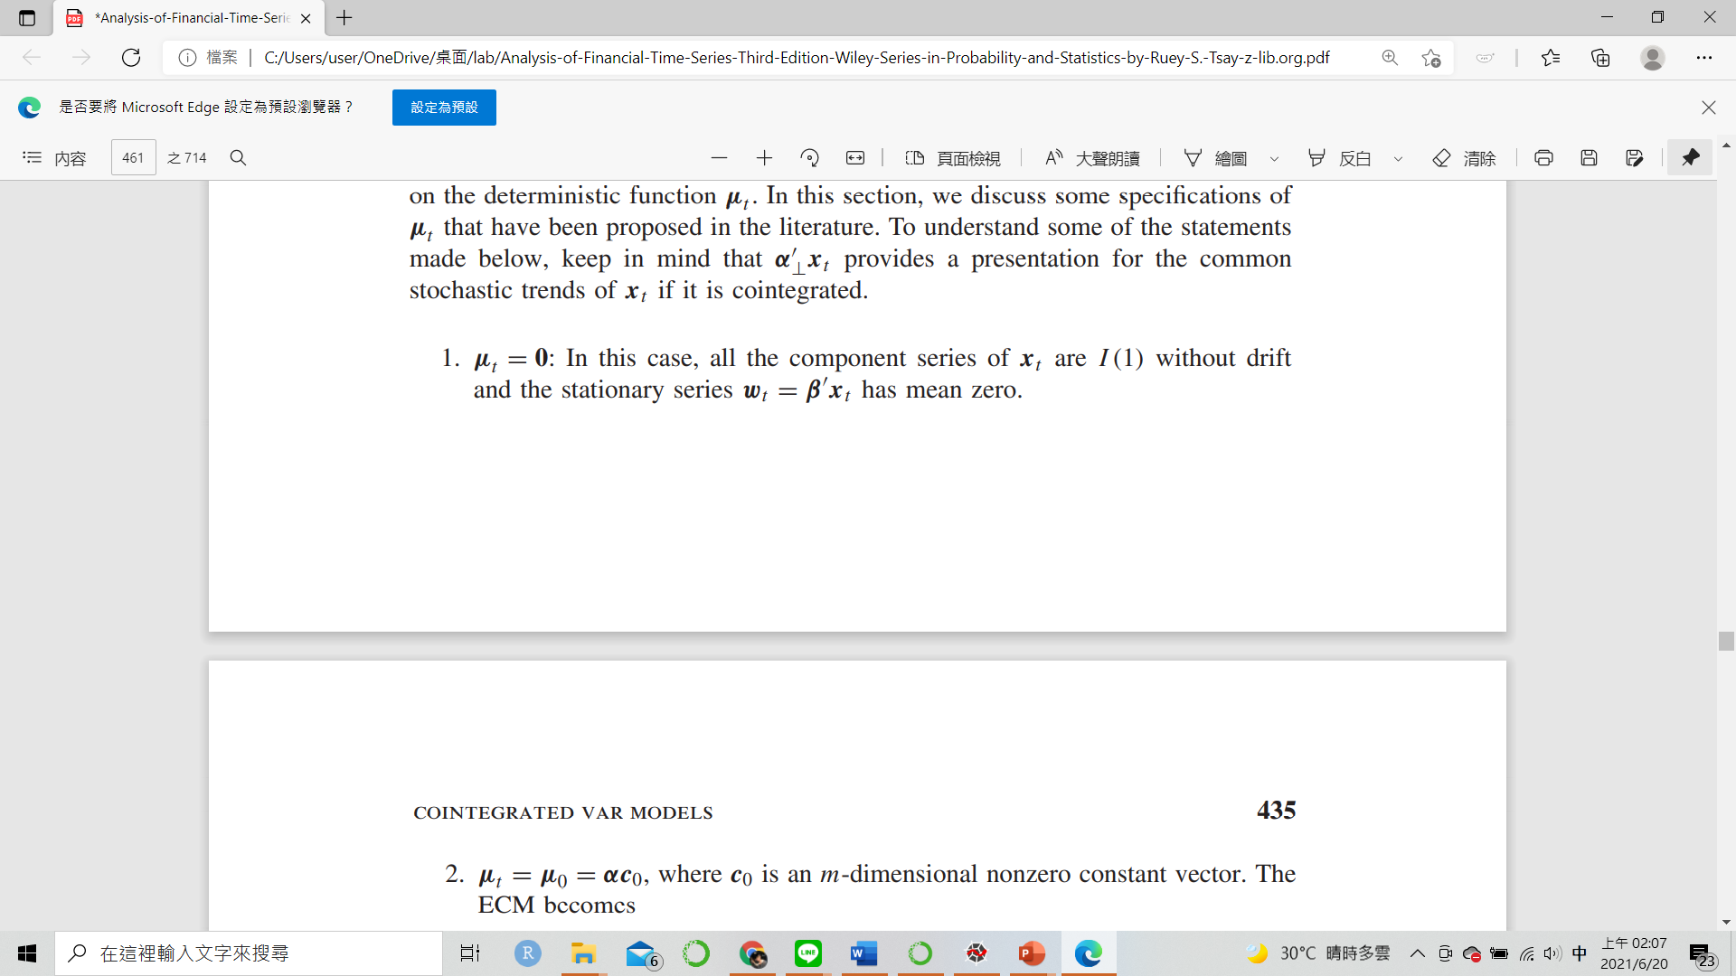
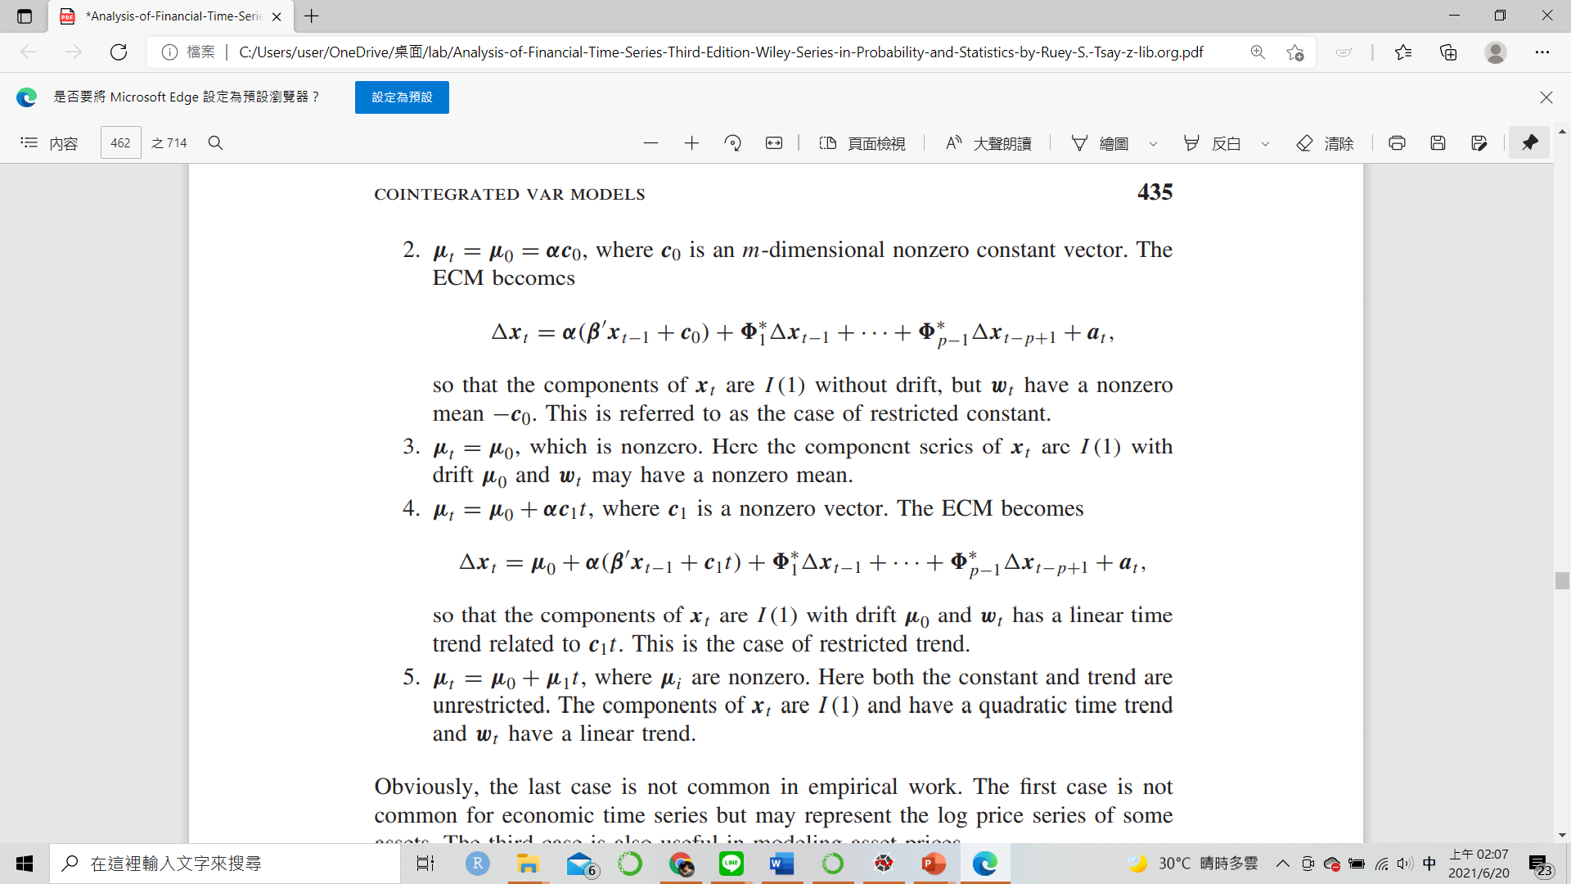
Specification of the Deterministic Function
Notes:
1这时的xt为不带drift 的I(1)过程， 定態序列wt=beta‘xt 均值为零。
2.是有特殊形式的非零常数 VECM变成..这时的xt是不带drift的I(1)过程， 但是定態列wt的均值为非零的-c0
3. 即mut是不带特殊结构的非零常数。 这时的xt是带有drift mu0 的I(1)序列， 且wt非零均值。
4.Mut是线性项的系数有特殊结构的线性函数， VECM变成….这时的xt是带有drift mu0的I(1)过程， 且wt有非随机的c1t线性趋势项
5.mu0, mu非零。 这是没有约束的线性趋势。 这时的xt都是带有二次时间趋势的I(1)过程，wt 是线性趋势项加定態序列。

Slide 4
整體流程
ADF test
PACF
Model Checking
Order Specification
Ljung-Box
AIC
BIC
$${1. μ}_{t}=0$$
${2.μ}_{t}=$ $μ_{0}={αc}_{0}$
Model Selection
Estimating the Cointegrating Vector
MLE
LSE
${3.μ}_{t}=$ $μ_{0}$
${4.μ}_{t}=$ $μ_{0}$+ ${αc}_{0}$t
Rank>0
${5.μ}_{t}= μ_{0}$+ $μ_{1}t$
Cointegration Test
drop
likelihood ratio test
Rank=0

Slide 5
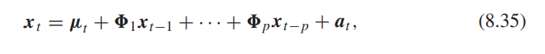
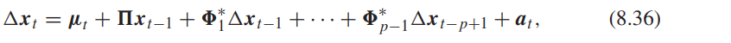
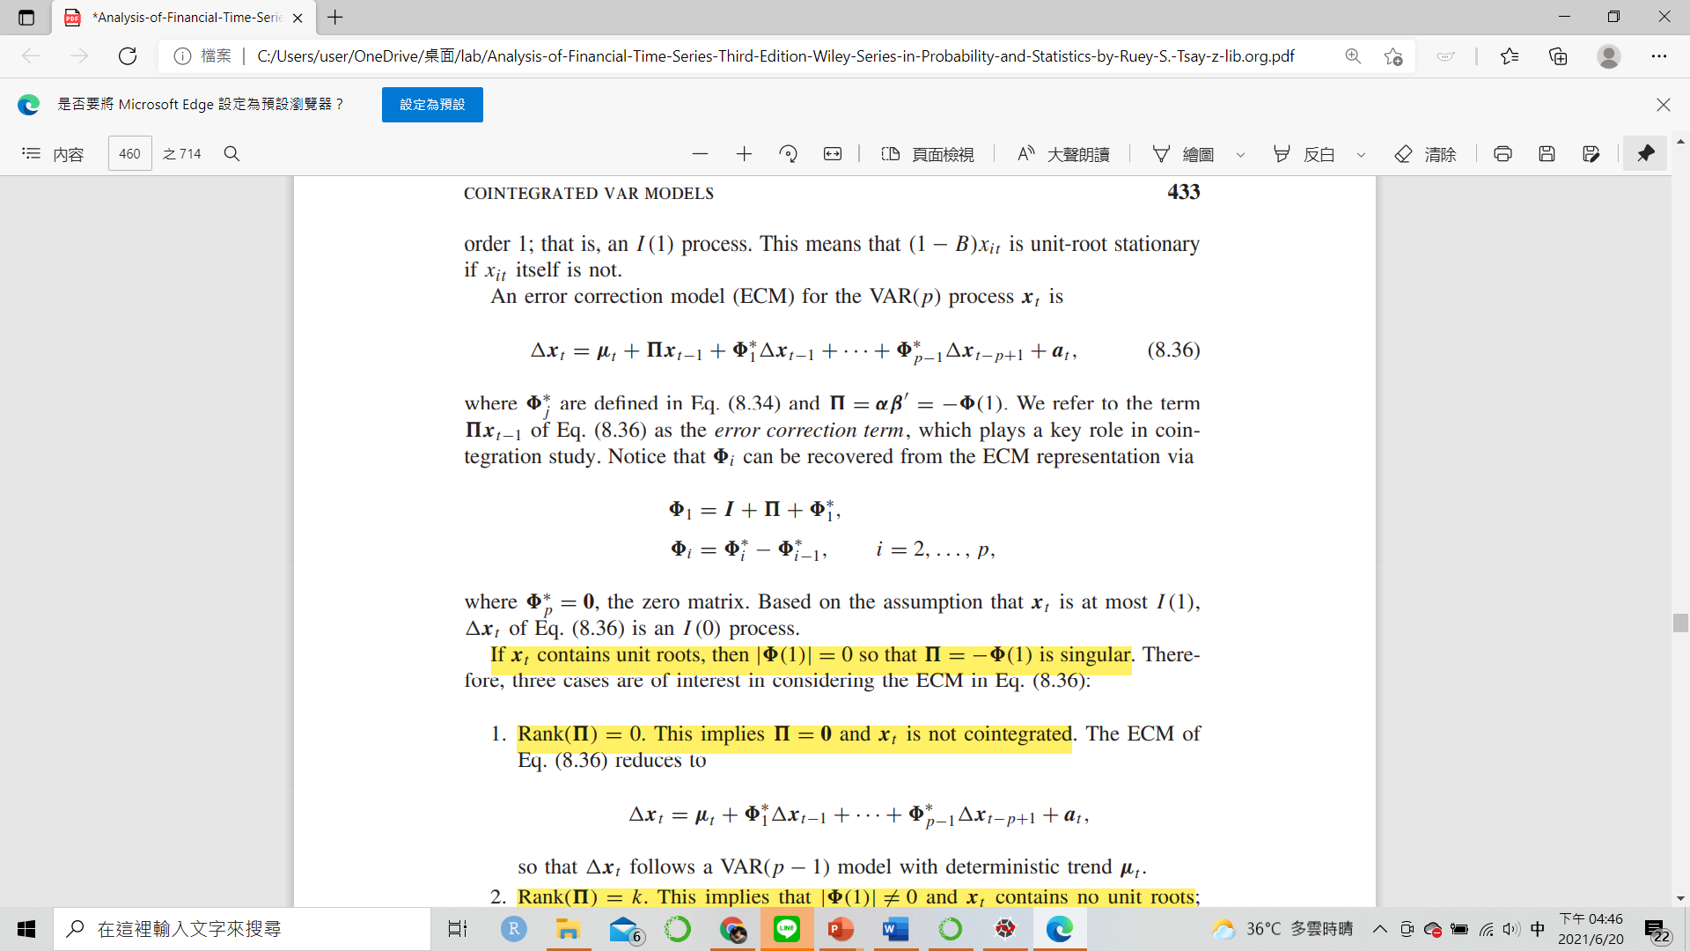
COINTEGRATED VAR MODELS
Consider a k-dimensional VAR(p) time series xt with possible time trend so that the model is
An error correction model (ECM) for the VAR(p) process xt is
Notes:
Xt 是帶有非隨機線性趨勢向的k 維VAR(p)模型

Slide 6
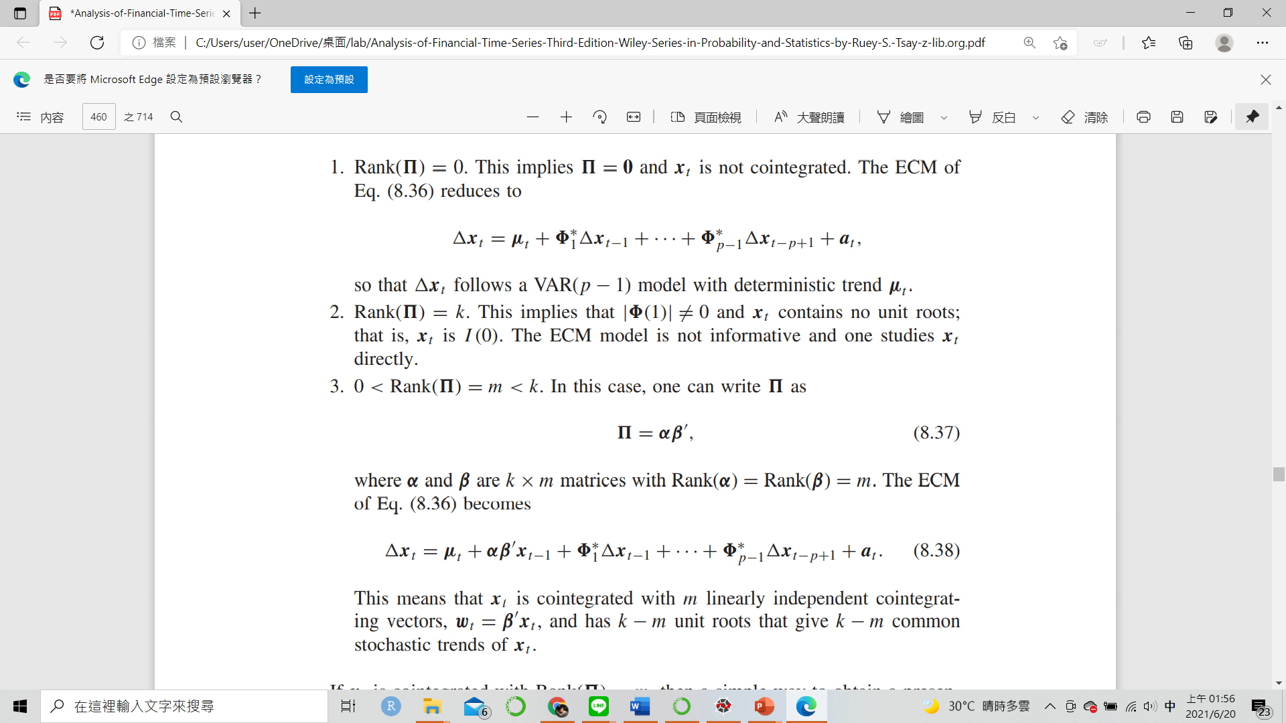
Based on the assumption that $x_{t}$ is at most I (1), $∆x_{t} \text{of} \text{Eq}\text{. (8.36) }\text{is} \text{an} \text{I}\text{ (0) }\text{process}\text{.}$
Notes:
假設xt 是 I1 就表示 XT 是單根非定態 進行一階差分後 就會變成I0 也就是單根定態
那如果xt 有單根 phi1的 det 就會=0 然後pi =-phi1就不是full rank 根據Pi的rank
分下面三種狀態討論
第一種 rank = 0 隱含pi =0 x 有K個單根 不存在共整合關係 VECM 就會變成下面VAR(p-1)模型
第二種 FULL RNAK PHI1的DET 不等於0 無單位根 XT 本身就是定態
第三種 0<m = RNAK(PI) <K 這時存在共整合關係

Slide 7
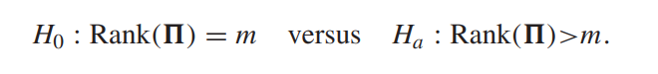
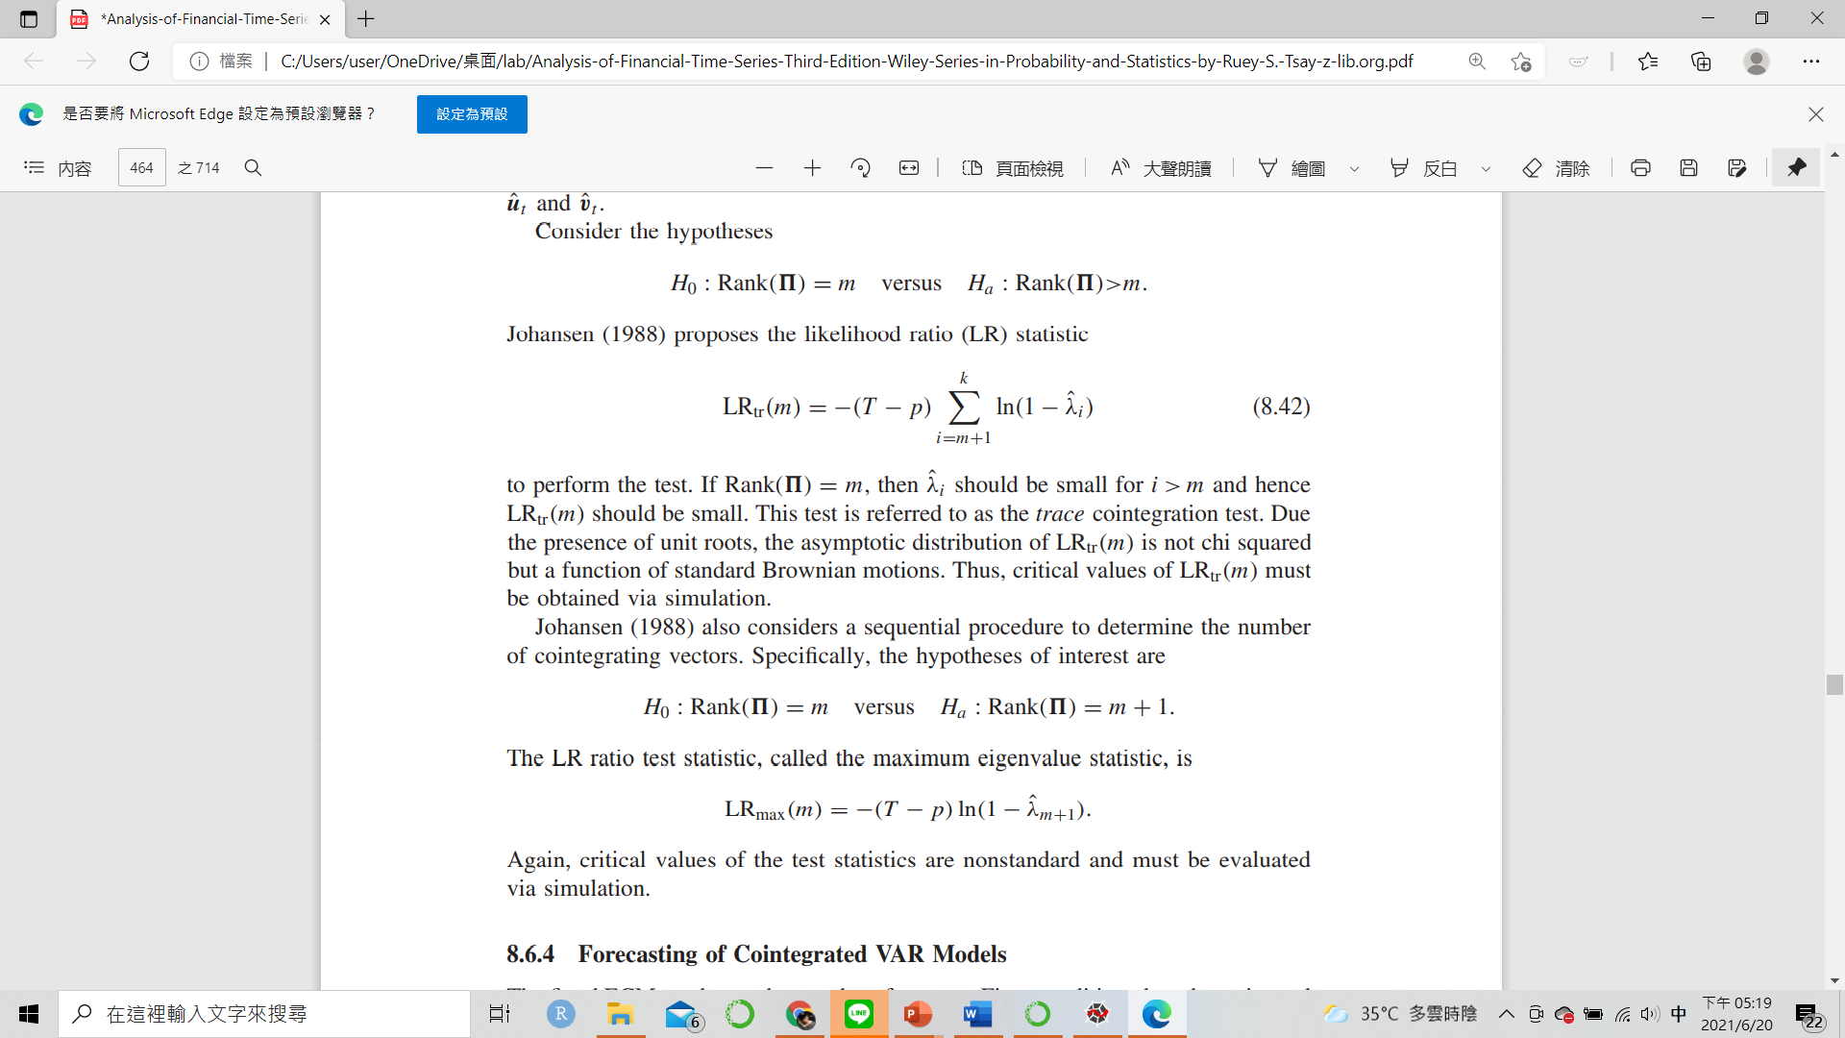
Cointegration Test

Slide 8
整體流程
ADF test
PACF
Model Checking
Order Specification
Ljung-Box
AIC
BIC
$${1. μ}_{t}=0$$
${2.μ}_{t}=$ $μ_{0}={αc}_{0}$
Model Selection
Estimating the Cointegrating Vector
MLE
LSE
${3.μ}_{t}=$ $μ_{0}$
${4.μ}_{t}=$ $μ_{0}$+ ${αc}_{0}$t
Rank>0
${5.μ}_{t}= μ_{0}$+ $μ_{1}t$
Cointegration Test
drop
likelihood ratio test
Rank=0

Slide 9
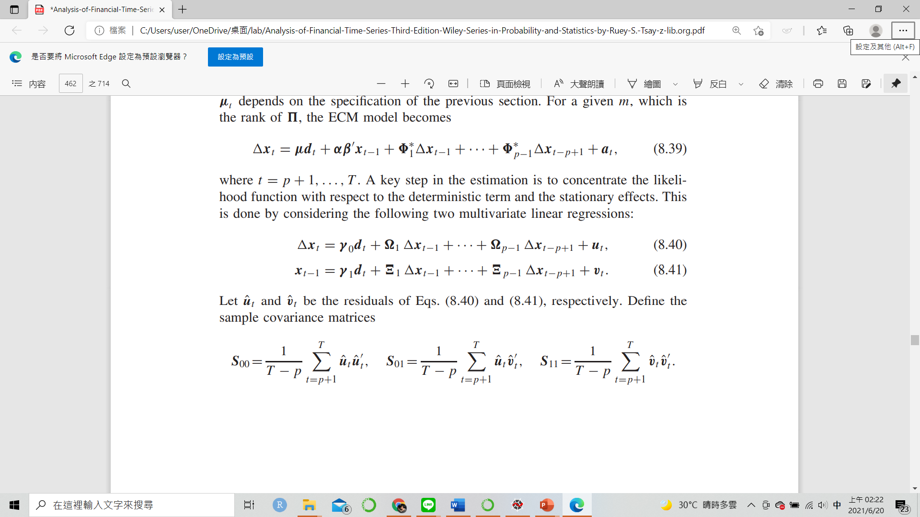
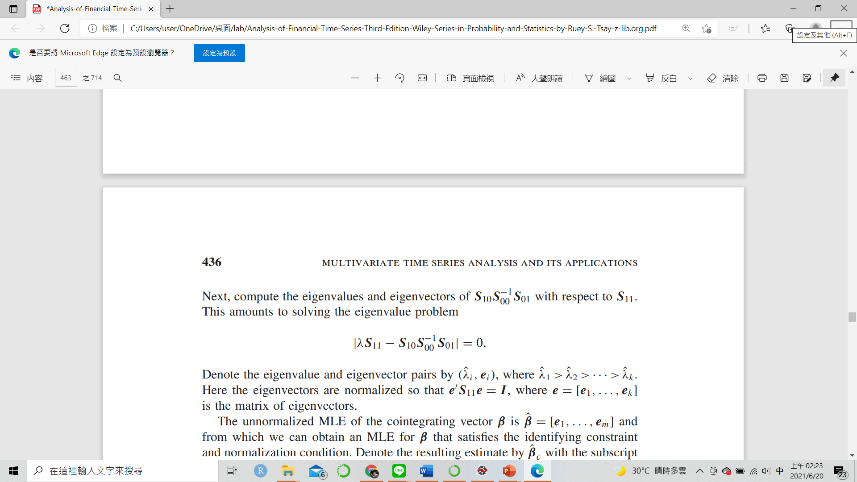
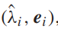
Maximum-Likelihood Estimation
This amounts to solving the eigenvalue problem
Denote the eigenvalue and eigenvector pairs by
Notes:
蓋四比统计量在零假设下的渐近分布不再服从卡方分布， 其临界值需要用模拟方法。 从H0开始到序贯地进行检验

Slide 10
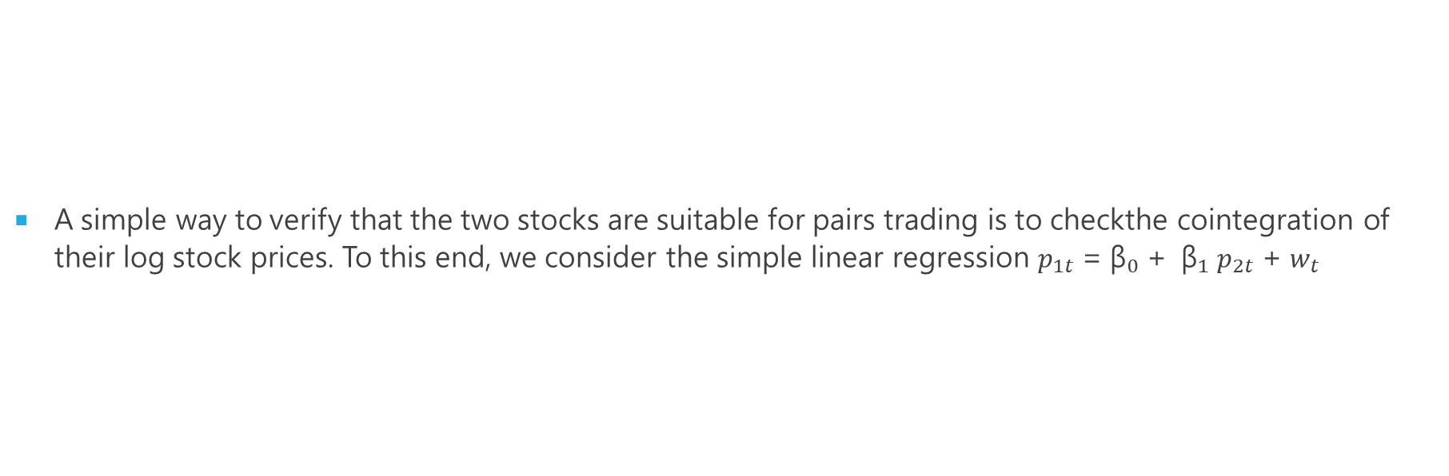
Least-Squares Estimation
A simple way to verify that the two stocks are suitable for pairs trading is to checkthe cointegration of their log stock prices. To this end, we consider the simple linear regression $p_{1t}$ = ${\text{β}}_{0}$ + ${\text{β}}_{1}$ $p_{2t}$ + $w_{t}$

Slide 11
整體流程
ADF test
PACF
Model Checking
Order Specification
Ljung-Box
AIC
BIC
$${1. μ}_{t}=0$$
${2.μ}_{t}=$ $μ_{0}={αc}_{0}$
Model Selection
Estimating the Cointegrating Vector
MLE
LSE
${3.μ}_{t}=$ $μ_{0}$
${4.μ}_{t}=$ $μ_{0}$+ ${αc}_{0}$t
Rank>0
${5.μ}_{t}= μ_{0}$+ $μ_{1}t$
Cointegration Test
drop
likelihood ratio test
Rank=0

Slide 12
APPENDIX

Slide 13
COINTEGRATION
Both of them are unit-root nonstationary
They have a linear combination that is stationary

Slide 14
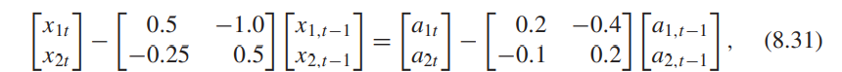
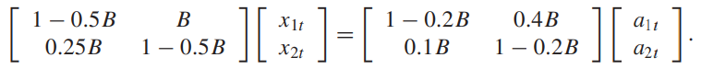
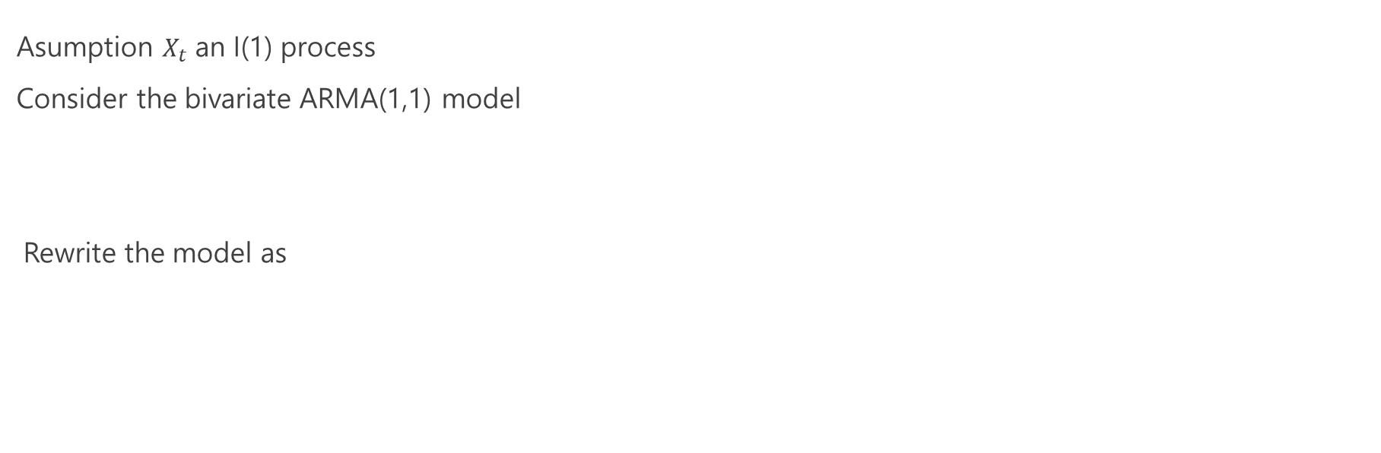
Asumption $X_{t}$an I(1) process
Consider the bivariate ARMA(1,1) model
Rewrite the model as
Notes:
這裡先考慮ARMA(11)模型的例子 其中擾動因子at的共變異舉證是正定矩陣 然後這個模型不是弱定態的因為AR項的的係數矩陣的兩個特徵值是01有一個單根
所以要將模型改寫成這個樣子 B 是落後運算子

Slide 15
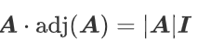
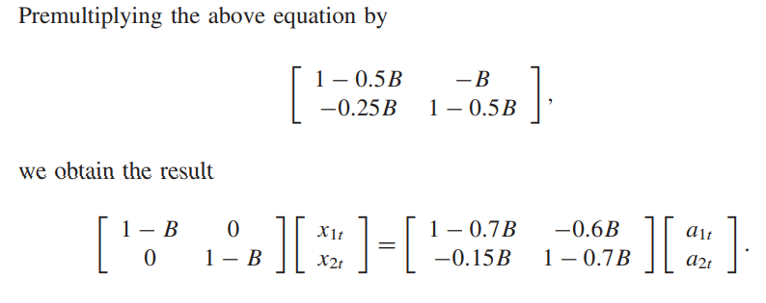
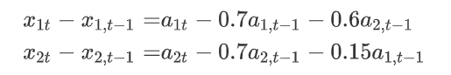
because
➔
Notes:
所以我們在左式與又是左邊同乘她的伴隨矩陣
左邊是一階差分 左邊是MA1 X1t X2t 都是一元單根 但他們彼此間不獨立因為模型右邊包含了共同的干擾項

Slide 16
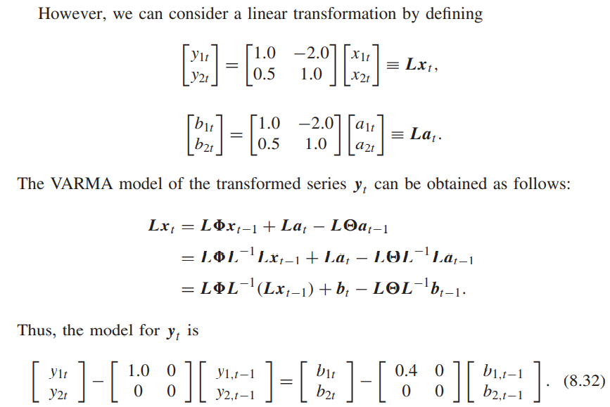
Notes:
可以看出y1t 是ARIMA 然後y2t 是white noise series 已經是弱定態 所以x1t x2存在共整合關係
0.5 1 是共整合向量

Slide 17
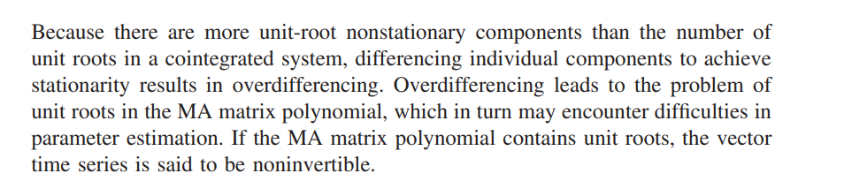
ECM
Notes:
因為在共整合系統中，單根非定態序列比單根的數量多，所以對每個單根非定態序列進行差分以實現定態會導致過度差分。 過度差分會導致 MA 矩陣多項式的單位根問題，進而可能會遇到參數估計的困難。 如果 MA 矩陣多項式包含單根，則稱向量時間序列不可逆

Slide 18
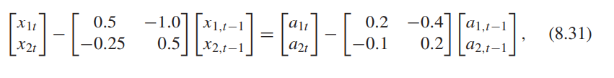
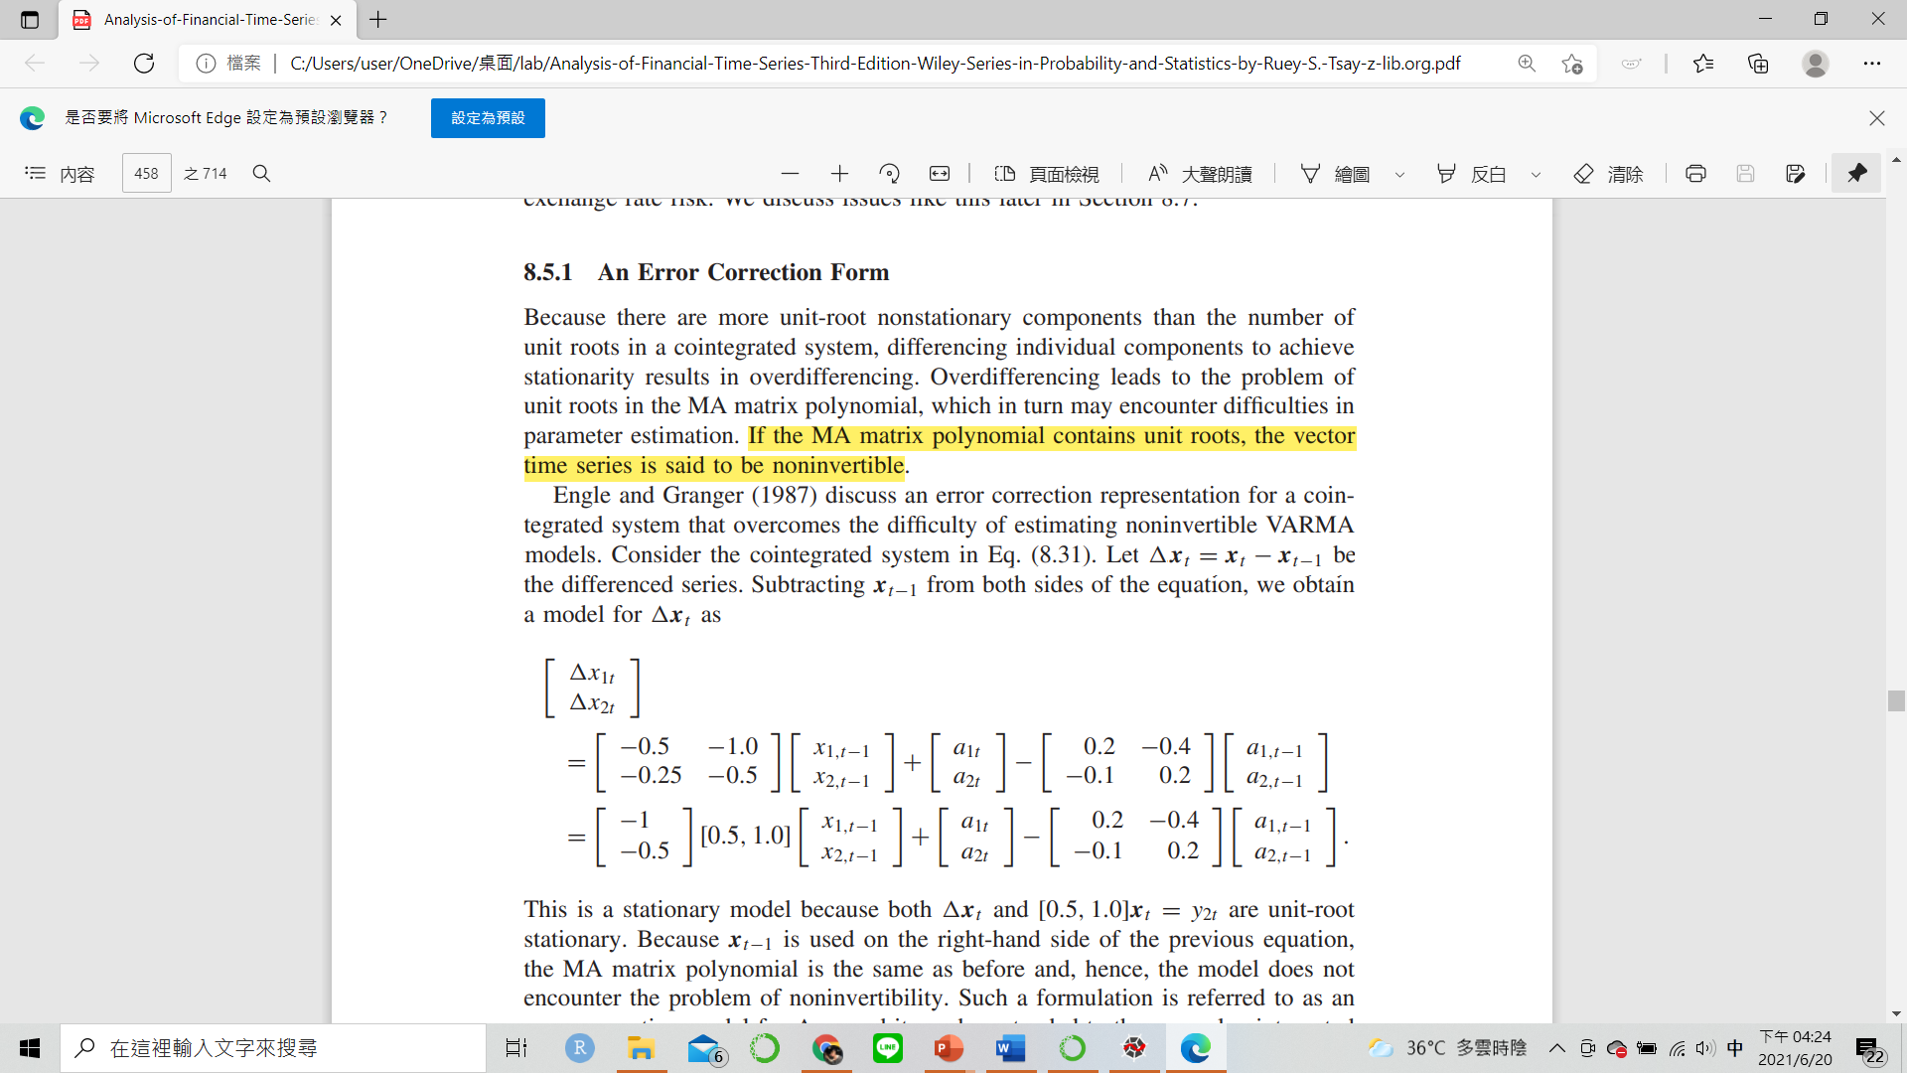
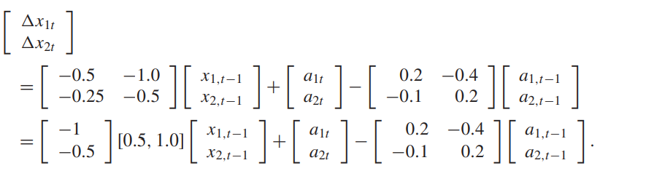
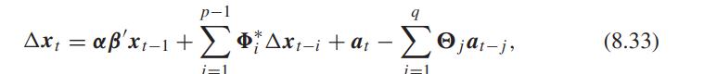
ECM
Notes:
0.5 1xt-1 定態 MA不分沒有出現單位根所以不會出現不可逆這樣 這樣就是VECM
也可以推廣到一班的 VARMA 就是8.33

Slide 19
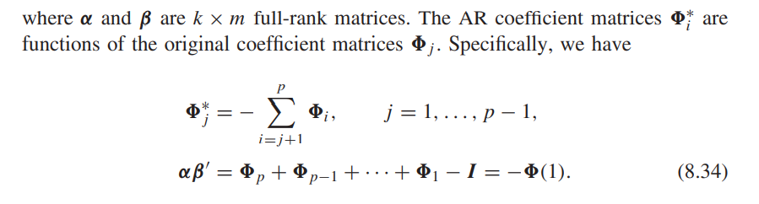
ECM
Notes:
Alpha 根 beta 還有phi star 都是depend on原來AR部分的係數矩陣phi
關西長這樣

Slide 20
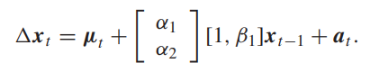
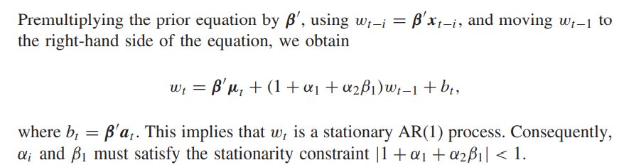
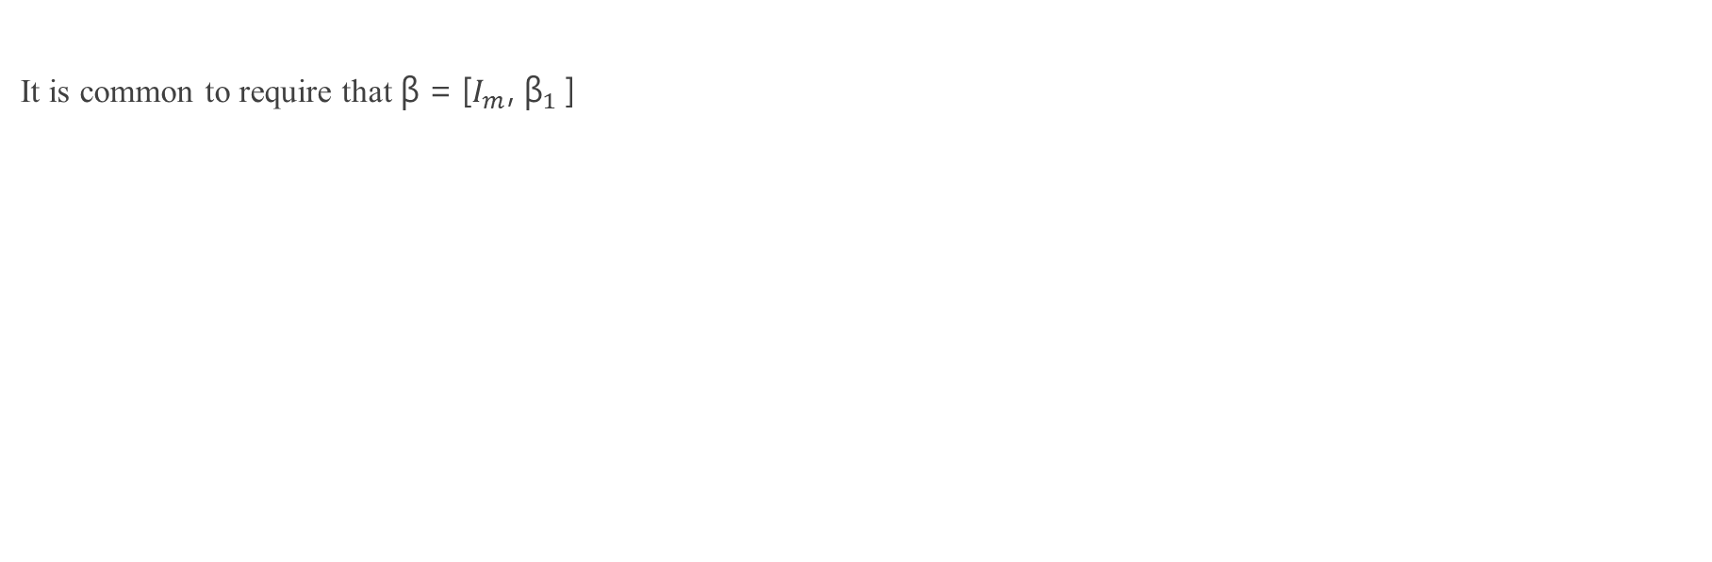
It is common to require that β = [$I_{m}$, ${\text{β}}_{1}$]
Notes:
Pi = alpha beta ‘ 所以可以將奇奇異質分解 但不為一 所以要再加上限制條件
所以VECM 模型可以寫成這樣
兩邊同時左成brta’
Bt 是white noise series

